Slide 1
Gamebook
Krátka hrateľná kniha vytvorená pomocou Pygame, ktorá obsahuje inventár, ukazovateľ zdravia a možnosti pokračovania príbehu

Slide 2
01
Game Overview

Slide 3
Game Concept
Hrateľná kniha bude kombinovať prvky tradičného rozprávania príbehov s interaktívnou hrateľnosťou, ktorá umožní hráčom robiť rozhodnutia, ktoré ovplyvnia výsledok príbehu

Slide 4

Target Audience
Cieľová skupina zahŕňa ako príležitostných hráčov, tak aj nadšencov interaktívnej fikcie, pričom oslovuje tých, ktorí si užívajú rozhodovanie a objavovanie

Slide 5
Key Features
Hra obsahuje pútavý príbeh s viacerými cestami, interaktívny inventárny systém na správu predmetov a ukazovateľ zdravia, ktorý ovplyvňuje dynamiku hry na základe rozhodnutí hráča

Slide 6
02
Gameplay Mechanics

Slide 7
Chat and multiplayer
Hra tiež obsahuje chat pre viac hráčov, ktorý umožňuje hráčom komunikovať a spolupracovať pri riešení výziev a rozhodovaní, čo pridáva ďalší rozmer interaktívnej skúsenosti. Hráči sa musia zhodnúť na každom rozhodnutí.

Slide 8
Inventory System
Hráči môžu zbierať a používať rôzne predmety počas hry, čím vylepšujú svoje schopnosti a získavajú potrebné nástroje na orientáciu alebo riešenie výziev

Slide 9
Health Bar
Ukazovateľ zdravia sleduje stav hráča a ovplyvňuje príbeh; hráči musia efektívne spravovať svoje zdravie, aby mohli postupovať cez výzvy

Slide 10
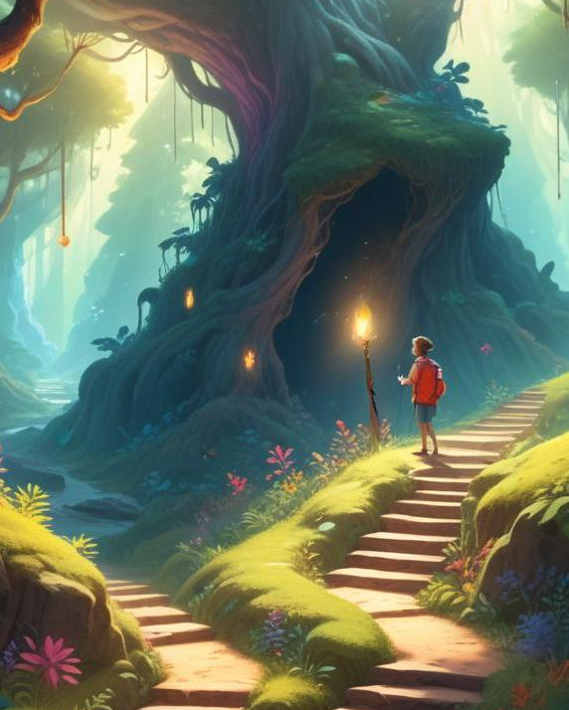
Path Choice Dynamics
Hráči sa stretnú s rozhodnutiami, ktoré výrazne zmenia dej, čím sa podporí opätovná hrateľnosť cez rôzne výsledky na základe zvolených ciest.

